Slide 1
ECharts

Slide 2
ECharts
ECharts，一个使用 JavaScript 实现的开源可视化库，可以流畅的运行在 PC 和移动设备上，兼容当前绝大部分浏览器（IE8/9/10/11，Chrome，Firefox，Safari等），底层依赖轻量级的矢量图形库 ZRender，提供直观，交互丰富，可高度个性化定制的数据可视化图表。
ECharts 提供了常规的折线图、柱状图、散点图、饼图、K线图，用于统计的盒形图，用于地理数据可视化的地图、热力图、线图，用于关系数据可视化的关系图、treemap、旭日图，多维数据可视化的平行坐标，还有用于 BI 的漏斗图，仪表盘，并且支持图与图之间的混搭。

Slide 3
<div id="main" style="width: 900px;height:600px;"></div>
<script type="text/javascript">
// 基于准备好的dom，初始化echarts实例
var myChart = echarts.init(document.getElementById('main'));
// 指定图表的配置项和数据
var option = {
title: {
text: 'ECharts 入门示例'
},
toolbox: {
show: true,
feature: {
saveAsImage: {
show: true
}
}
},
legend: {
data: ['销量']
},
xAxis: {
data: ["衬衫", "羊毛衫", "雪纺衫", "裤子", "高跟鞋", "袜子"]
},
yAxis: {},
series: [{
name: '销量',
type: 'bar',
data: [5, 20, 36, 10, 10, 20]
},{
name: '产量',
type: 'line',
data: [7, 30, 50, 11, 40, 80]
}]
};
// 使用刚指定的配置项和数据显示图表。
myChart.setOption(option);
</script>
ECharts基础用法
<!-- 为ECharts准备一个具备大小（宽高）的Dom -->
<div id="main" style="width: 900px;height:600px;"></div>
// 基于准备好的dom，初始化echarts实例
var myChart = echarts.init(document.getElementById('main'));
//配置图表选项和数据
var option = {
}
// 使用刚指定的配置项和数据显示图表。
myChart.setOption(option);

Slide 4
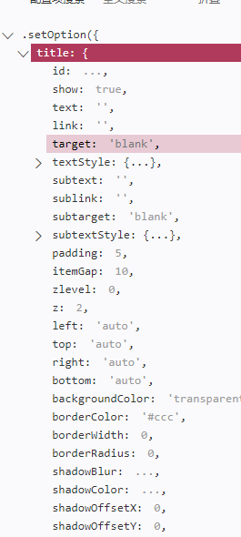
配置项（官网->文档->配置项手册）
title
标题组件，包含主标题和副标题。
text: 主标题文本
textStyle: 主标题文本样式
subtext: 副标题文本
subtextStyle: 副标题文本样式

Slide 5
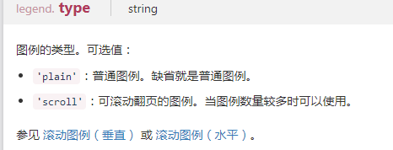
配置项（官网->文档->配置项手册）
legend：图例组件。
图例组件展现了不同系列的标记(symbol)，颜色和名字。可以通过点击图例控制哪些系列不显示。
l
legend: {
type: 'scroll',
orient: 'vertical',
right: 10,
top: 20,
bottom: 20,
data: data.legendData,
selected: data.selected
}
参考右侧链接的例子

Slide 6
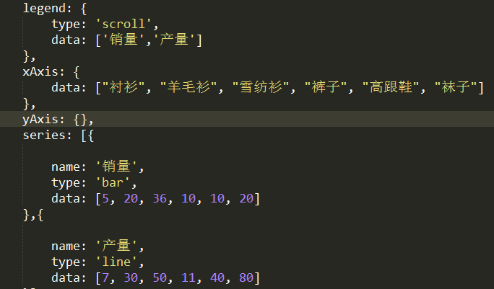
配置项（官网->文档->配置项手册）
legend：图例组件。
data: 图例的数据数组。数组项通常为一个字符串，每一项代表一个系列的 name (和series中的name对应)
data: [{
name: '系列1',
// 强制设置图形为圆。
icon: 'circle',
// 设置文本为红色
textStyle: {
color: 'red'
}
}]

Slide 7
配置项（官网->文档->配置项手册）
xAxis：直角坐标系 grid 中的 x 轴。
data: 图例的数据数组。数组项通常为一个字符串，每一项代表一个系列的 name (和series中的name对应)
// 所有类目名称列表
data: ['周一', '周二', '周三', '周四', '周五', '周六', '周日']
// 每一项也可以是具体的配置项，此时取配置项中的 `value` 为类目名
data: [{
value: '周一',
// 突出周一
textStyle: {
fontSize: 20,
color: 'red'
}
}, '周二', '周三', '周四', '周五', '周六', '周日']

Slide 8
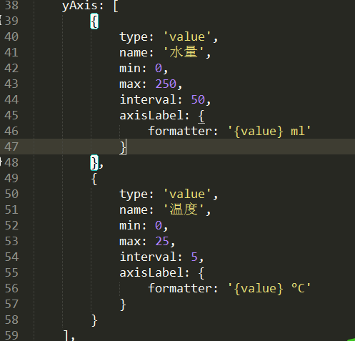
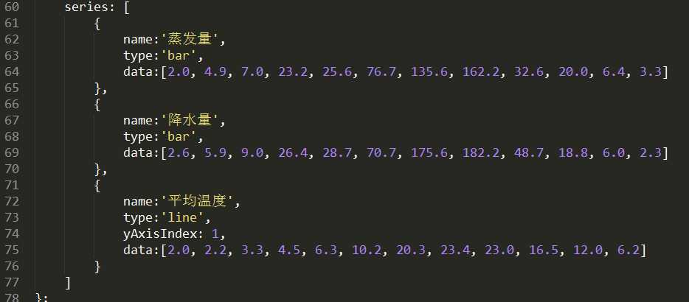
配置项（官网->文档->配置项手册）
yAxis：直角坐标系 grid 中的 y 轴。一般情况下单个 grid 组件最多只能放左右两个 y 轴,默认不指定

Slide 9
配置项（官网->文档->配置项手册）
toolbox: {
show: true,
feature: {
saveAsImage: {
show: true
},
或者： saveAsImage: { },
restore: { },
dataView: { },
dataZoom: { },
magicType: {
show: true,
type: ['line','bar']
},
brush: { },
}
toolbox：工具栏。
内置有
导出图片，
数据视图，
动态类型切换，
数据区域缩放，
重置
五个工具。

Slide 10
配置项（官网->文档->配置项手册）
series：系列列表。每个系列通过 type 决定自己的图表类型
series: [{
name: '销量',
type: 'bar',
data: [5, 20, 36, 10, 10, 20]
},{
name: '产量',
type: 'line',
data: [7, 30, 50, 11, 40, 80]
}]

Slide 11
配置项（官网->文档->配置项手册）
series：系列列表。每个系列通过 type 决定自己的图表类型
series: [{
name: '销量',
type: 'line',
data: [5, 20, 36, 10, 10, 20]
markPoint: {
data: [
{type: 'max', name: '最大值'},
{type: 'min', name: '最小值',symbol:'arrow'}
]
},
markLine: {
data: [
{type: 'average', name: '平均值'}
]
}
}]
markPoint: 标记点
markLine： 标记线
'min' 最大值。
'max' 最大值。
'average' 平均值。

Slide 12
配置项（官网->文档->配置项手册）
series：系列列表。每个系列通过 type 决定自己的图表类型
series: [
{
name: '业务指标',
type: 'gauge', // 仪表盘
detail: {formatter:'{value}%'},
data: [{value: 32, name: '完成率'}]
}
]

Slide 13
配置项（官网->文档->配置项手册）
series：系列列表。每个系列通过 type 决定自己的图表类型
series : [
{
name: '访问来源',
type: 'pie', //饼图
radius : '55%',
center: ['50%', '60%'],
data:[
{value:335, name:'直接访问'},
{value:310, name:'邮件营销'},
{value:234, name:'联盟广告'},
{value:135, name:'视频广告'},
{value:1548, name:'搜索引擎'}
]
}
]

Slide 14
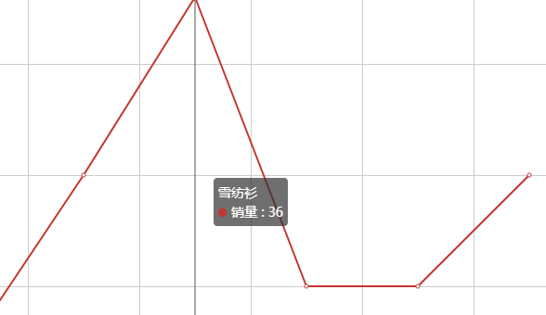
配置项（官网->文档->配置项手册）
tooltip：提示框组件。
可选：
'item'
数据项图形触发，主要在散点图，饼图等无类目轴的图表中使用。
'axis'
坐标轴触发，主要在柱状图，折线图等会使用类目轴的图表中使用。
'none'
什么都不触发。
tooltip: {
trigger: 'axis'
},

Slide 15
配置项（官网->文档->配置项手册）
tooltip：提示框组件。
tooltip: {
trigger: 'item',
formatter: "{a} <br/>{b} : {c} ({d}%)"
},
折线（区域）图、柱状（条形）图、K线图 : {a}（系列名称），{b}（类目值），{c}（数值）, {d}（无）
散点图（气泡）图 : {a}（系列名称），{b}（数据名称），{c}（数值数组）, {d}（无）
地图 : {a}（系列名称），{b}（区域名称），{c}（合并数值）, {d}（无）
饼图、仪表盘、漏斗图: {a}（系列名称），{b}（数据项名称），{c}（数值）, {d}（百分比）

Slide 16
Thanks!

